Slide 1
Ζητήματα διδακτικής διαχείρισης του διδακτικού πακέτου της Ε' Δημοτικού
Διδάσκοντας με στόχο την κατανόηση ΄
Δρ. Μ. Λάτση – ΠΕ 70
Καθ. Δ. Πόταρη - ΕΚΠΑ

Slide 2
Ο κομβικός ρόλος των σχολικών εγχειριδίων
Μεταξύ του επίσημου και του κρυφού αναλυτικού προγράμματος (Fan et al., 2018)
Το είδος των δραστηριοτήτων που εκτελούν οι μαθητές
Οι νέοι δάσκαλοι είναι περισσότερο προσκολλημένοι στο σχολικό εγχειρίδιο
Διδακτικές στρατηγικές, διδακτική μεθοδολογία
Θεωρίες μάθησης, ρόλος μαθητών και εκπαιδευτικού, διδακτική γνωστικού αντικειμένου

Slide 3
Διδασκαλία με στόχο την κατανόηση
Τα παιδιά ‘κάνουν’ μαθηματικά – ενεργός ρόλος μαθητών - μαθηματικοποίηση

Slide 4
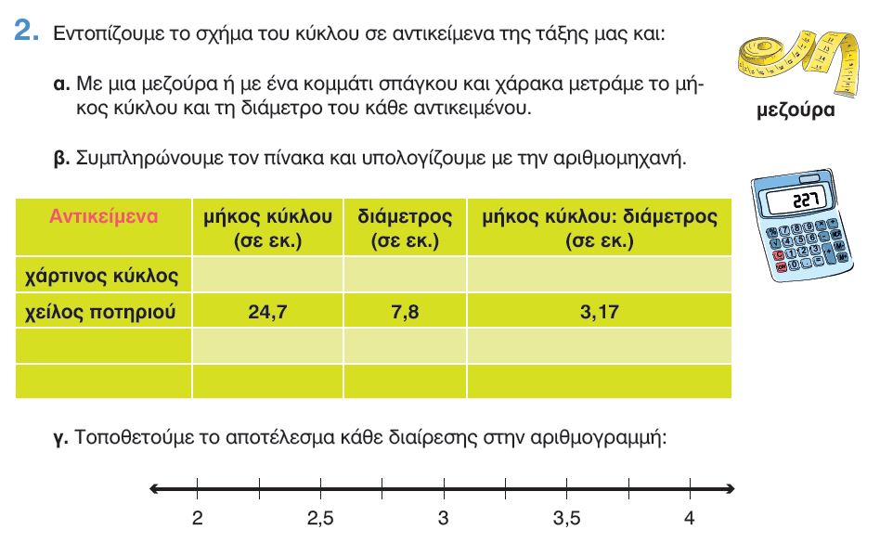
Μάθηση μέσω διερεύνησης και ανακάλυψης

Slide 5
Πολλαπλές αναπαραστάσεις, μοντέλα και συσχετιστική κατανόηση

Slide 6
Οι ιδέες των μαθητών – Διδακτική αξιοποίηση του λάθους – Κριτική σκέψη
Notes:
Ευκαιρίες στα παιδιά να μιλήσουν για τα μαθηματικά, να αναστοχαστούν

Slide 7
Πειραματική διαδικασία: πρόβλεψη – πείραμα - συμπέρασμα
Notes:
Ικανότητα λήψης αποφάσεων και επίλύσης προβλημάτων, μεταγνωστικές στρατηγικές

Slide 8
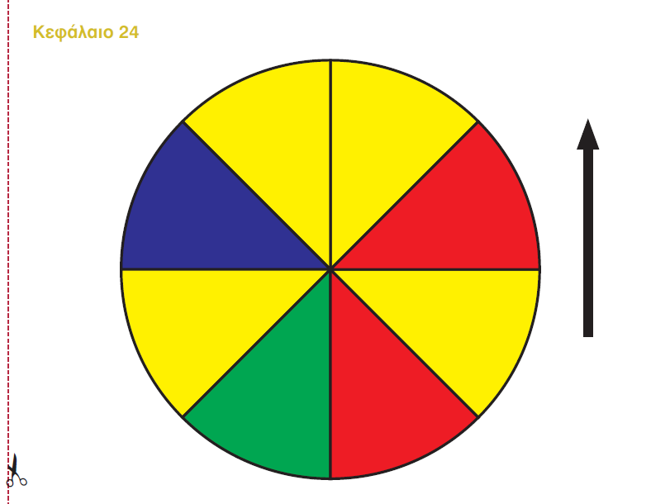
Χρήση χειραπτικού υλικού
Κεφ. 24 – Πιθανότητες

Slide 9
Μαθηματικός γραμματισμός και επίλυση προβλήματος
Τα μαθηματικά ως εργαλείο που μου επιτρέπει να αναλύσω και να ερμηνεύσω τον γύρω μου κόσμο

Slide 10
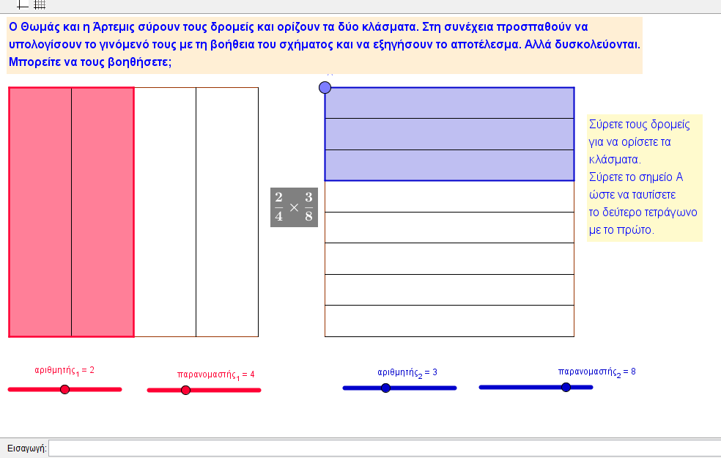
Ψηφιακά εργαλεία στο διαδραστικό βιβλίο των μαθηματικών
Μικροπειράματα με στόχο την έμφαση στην παρατήρηση, τη διερεύνηση και τον πειραματισμό
π.χ. κεφ. 19 – Πολλαπλασιασμός φυσικού αριθμού ή κλάσματος με κλάσμα
Notes:
Δυναμικός

Slide 11
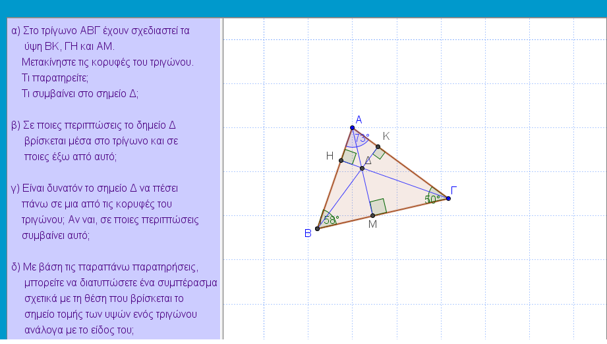
Ψηφιακά εργαλεία στο διαδραστικό βιβλίο των μαθηματικών
Δυναμικός χειρισμός γεωμετρικών αντικειμένων και σχέσεων
Κεφ. 42 – Καθετότητα – Ύψη τριγώνων

Slide 12
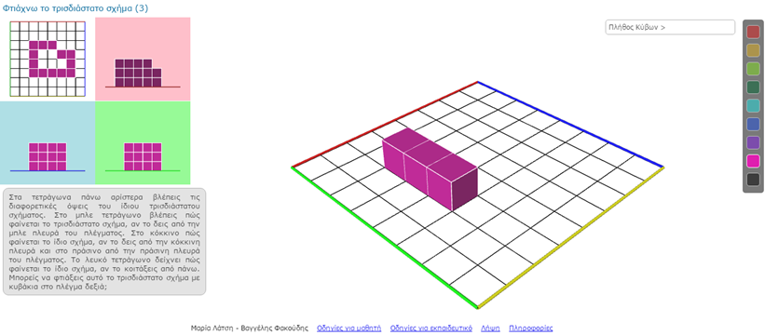
Ψηφιακά εργαλεία στο διαδραστικό βιβλίο των μαθηματικών
Κεφ. 49 – Γεωμετρικά στερεά – όγκος: Κατασκευή – δισδιάστατη και τρισδιάστατες αναπαραστάσεις

Slide 13
Ο εκπαιδευτικός και η χρήση των πόρων
Ο εκπαιδευτικός ως σχεδιαστής του αναλυτικού προγράμματος
Επιλέγει τα εργαλεία που θα χρησιμοποιήσει στο διδακτικό σχεδιασμό του (διδακτικό εγχειρίδιο, οδηγίες, το κείμενο που περιγράφει το αναλυτικό πρόγραμμα)
Καθορίζει το περιεχόμενο, τις βασικές μαθηματικές ιδέες και διεργασίες και επιλέγει τις δραστηριότητες
Ο τρόπος αλληλεπίδρασης μέσα στην τάξη διαμορφώνει τη μαθηματική δραστηριότητα στην οποία εμπλέκονται οι μαθητές
Νέες προκλήσεις στον εκπαιδευτικό ως επαγγελματίας

Slide 14
Η πολυπλοκότητα της διδασκαλίας
Η διδακτική τριάδα
Διαχείριση της μάθησης
Μαθηματική πρόκληση Ευαισθησία στους μαθητές

Slide 15
Παράδειγμα από το κεφάλαιο 6, ενότητα 34 (γεωμετρικά και αριθμητικά μοτίβα)

Slide 16
Ανάλυση της δραστηριότητας
Οι βασικές μαθηματικές ιδέες και η μαθηματική πρόκληση
Αναπαράσταση
Γενίκευση
Διάταξη – Αντιστοίχιση
Πώς μπορώ να μεταβάλω την μαθηματική πρόκληση;
Ευαισθησία στους μαθητές
Ποιες είναι οι προηγούμενες γνώσεις των μαθητών
Πώς παίρνει υπόψη η δραστηριότητα τις διαφορετικές ανάγκες των μαθητών;
ΤΙ γενίκευση αναμένω από τους μαθητές αυτής της ηλικίας;
Διαχείριση της μάθησης
Πώς θα αντιμετωπίσω εσφαλμένες γενικεύσεις;
Πώς θα οργανώσω την επικοινωνία και την αλληλεπίδραση στην τάξη;
Τι εργαλεία θα δώσω στους μαθητές;

Slide 17
Η διδακτική τριάδα ως εργαλείο αναστοχασμού και υποστήριξης του εκπαιδευτικού;
Μας δίνει ένα τρόπο για να σκεφτούμε πάνω στο μάθημα μας τόσο στο σχεδιασμό όσο και μετά τη διδασκαλία
«Όταν σχεδιάζω κάτι νομίζω ότι ξέρω πώς να τους προκαλέσω μαθηματικά. Ξέρω επίσης ότι αφιερώνοντας χρόνο και χρησιμοποιώντας κατάλληλα υλικά ότι μπορούν να προχωρήσουν παραπέρα οι μαθητές μου. Ξέρω επίσης ποιοι χρειάζονται επιπλέον βοήθεια. Τώρα όταν διδάσκεις και παίρνεις αποφάσεις στη στιγμή, τα πράγματα ίσως αλλάξουν , πρέπει να είσαι προετοιμασμένη να αλλάξεις . Έτσι τότε μέσα στο μάθημα, ίσως η αντίληψη μου για τη μαθηματική πρόκληση να αλλάζει λίγο, το οποίο έχει άμεσο αποτέλεσμα στη διαχείριση της μάθησης και στην ευαισθησία στους μαθητές... Μπορούν να δουλέψουν μόνοι τους πάνω σε ανάλογες δραστηριότητες στο σπίτι; Πώς θα αισθάνονται όταν δεν θα μπορούν να συνεχίσουν;» (αναστοχασμός δασκάλας)

Slide 18
Μαθηματική πρόκληση και διαφοροποίηση
Η δραστηριότητα όπως τίθεται στο σχολικό εγχειρίδιο
Η δραστηριότητα όπως τίθεται από τον εκπαιδευτικό στην τάξη
Τι αλλαγές μπορούν να γίνουν στη δραστηριότητα;
Πώς θα χειριστεί τη γλώσσα;
Πώς θα διαμορφώσει τα εργαλεία για να είναι προσβάσιμη η δραστηριότητα στους μαθητές;
Πώς θα βοηθήσει του μαθητές να βρούν την βασική ιδέα;

Slide 19
Μαθηματική πρόκληση και διαφοροποίηση
Η δραστηριότητα όπως αντιμετωπίζεται από τους μαθητές (ατομικά ή σε ομάδες)
Τι βοήθεια παρέχει ο εκπαιδευτικός στους μαθητές;
Πώς διαφοροποιεί τη βοήθεια ανάλογα με τις ανάγκες των μαθητών;
Η συζήτηση στη σχολική τάξη και η επέκταση της δραστηριότητας
Διαχείριση των απαντήσεων των μαθητών
Σύνθεση των βασικών ιδεών
Επέκταση της δραστηριότητας

Slide 20
Το πρόβλημα EDUCATE
Πρόγραμμα επαγγελματικής ανάπτυξης με στόχο την ισορροπία μαθηματικής πρόκλησης και διαφοροποίησης
Οι εκπαιδευτικοί δουλεύουν σε ομάδες και βιντεοσκοπούν τα μαθήματα τους, εντοπίζουν κρίσιμα περιστατικά και συζητούν
Η δραστηριότητα αντιμετωπίζεται μέσα από τον κύκλο (σχολικό εγχειρίδιο, τοποθέτηση της από τον εκπαιδευτικό, δράση από τους μαθητές, σύνθεση/ επέκταση, διαμόρφωση)
Το σχολικό εγχειρίδιο γίνεται ένα «δυναμικό εργαλείο» της διδασκαλίας

Slide 21
Η εστίαση στη μαθηματική κατανόηση που υποστηρίζεται στο σχολικό εγχειρίδιο απαιτεί την λειτουργία του στο σχεδιασμό και στην ανάδραση της διδασκαλίας
Η μαθηματική πρόκληση έχει έννοια όταν ισορροπεί με τις ανάγκες των μαθητών
Απαιτεί ανάπτυξη συνειδητοποίησης των ενεργειών του εκπαιδευτικού και εστίαση στο είδος της μαθηματικής εμπλοκής των μαθητών

Slide 22
Ευχαριστούμε

